Slide 1

МИНИСТЕРСТВО ОБРАЗОВАНИЯ РЕСПУБЛИКИ БЕЛАРУСЬ Учреждения образования «БЕЛОРУССКИЙ ГОСУДАРСТВЕННЫЙ ТЕХНОЛОГИЧЕСКИЙ УНИВЕРСИТЕТ» Факультет информационных технологий Кафедра программной инженерии Тема дипломного проекта: «Веб-приложение для фитнес-центра «FitLab»» Дипломник: Козляковский Данила Александрович Руководитель: ст. пр. Сухорукова Ирина Геннадьевна
Минск 2025

Slide 2
Актуальность
Желание тренироваться под руководством профессиональных тренеров из разных уголков мира независимо от их местоположения.
Автоматизация процессов покупки абонементов

Slide 3
Цель дипломного проекта
Повысить эффективность работы, количество клиентов и доход фитнес-центра

Slide 4
Задачи дипломного проекта
провести анализ существующих интернет-ресурсов;
спроектировать архитектуру веб-приложения;
реализовать веб-приложение;
провести тестирование;
разработать руководство пользователя;
провести технико-экономическое обоснование проекта.

Slide 5


Прототипы и аналоги
Сайт фитнес-центра «Zona531», представляет собой сайт для фитнес-центра, предоставляющий подробную информацию об услугах, расписании и тренерском составе.
Сайт фитнес-центра «Fitness-club.by» представляет собой информационную платформу, предоставляющую пользователям доступ к расписанию занятий, описаниям услуг, информации о тренерах и ценам на абонементы.

Slide 6
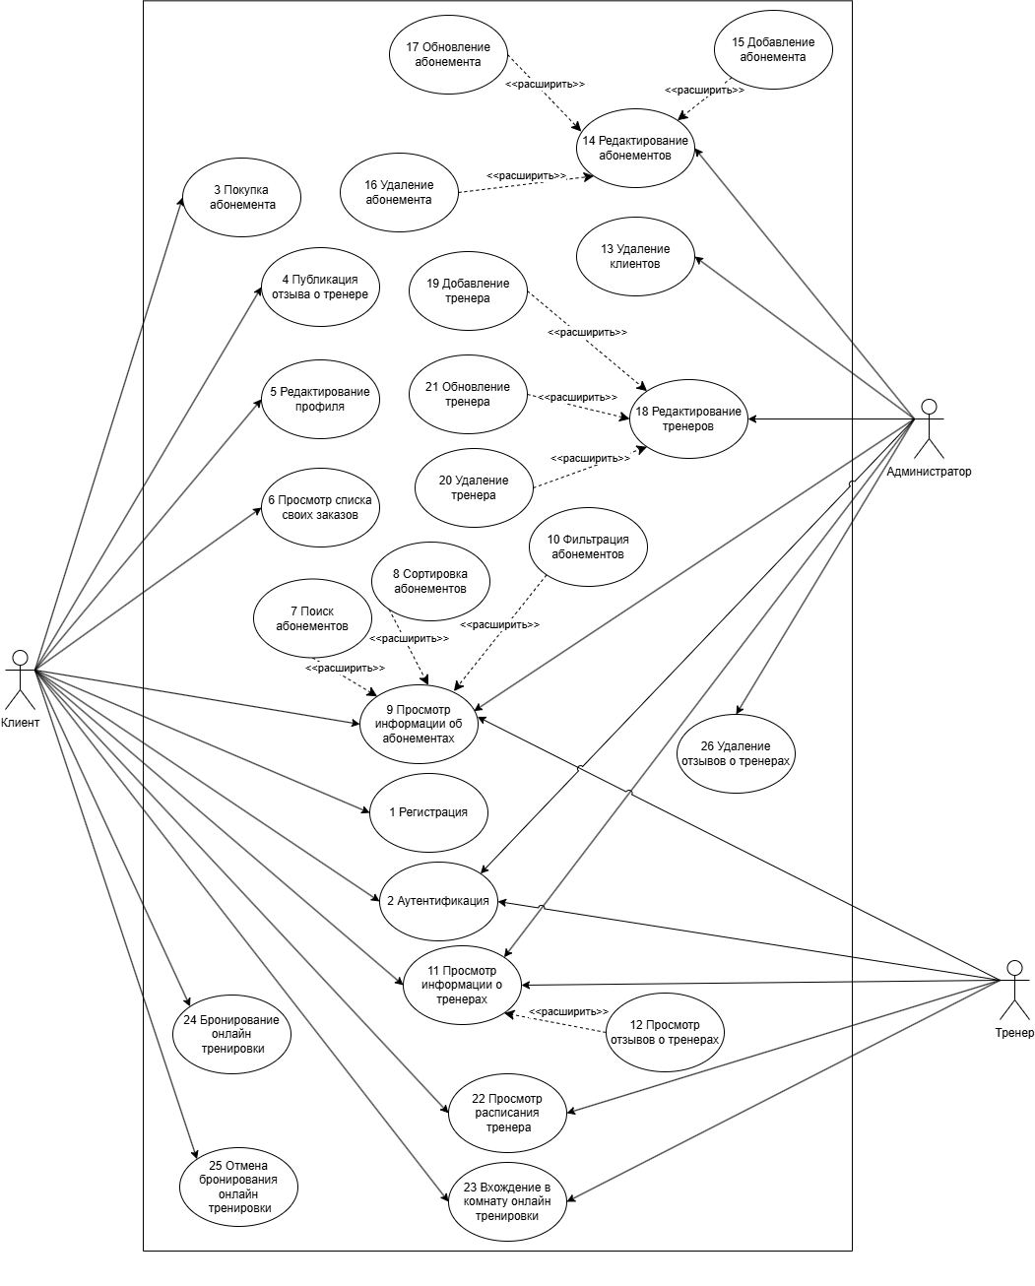
Проектирование
Функциональность
Количество функций: 26.
Роли: Клиент, Администратор,
тренер.
Администратор: редактирование абонементов и тренеров, удаление клиентов.
Клиент: онлайн-тренировок, покупка абонементов, комментарии к тренерам и персонализация.
Тренер: ведение онлайн-тренировки в назначенное время.

Slide 7
Проектирование
Проектирование БД
База данных будет содержать одиннадцать таблиц
Таблицы | Назначение
User | Хранит информацию о пользователях
Service | Хранит информацию об услугах.
Review | Хранит отзывы клиентов.
Abonement | Хранение информации о абонементах.
Coach | Хранение информации о тренерах.
Refresh_Sessions | Хранит информацию для обновления токенов.
Abonement_Service | Связывает абонементы с услугами.
Coach_Review | Связывает тренеров с отзывами.
Order | Хранит информацию о заказах.
Coach_Service | Связывает тренеров с услугами.
Training | Хранит информацию о тренировках.

Slide 8
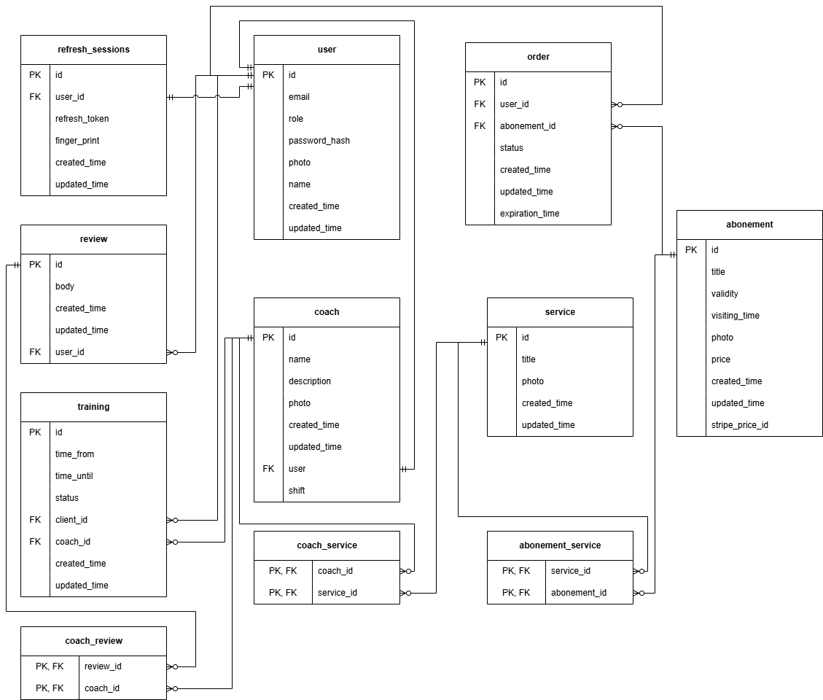

Slide 9
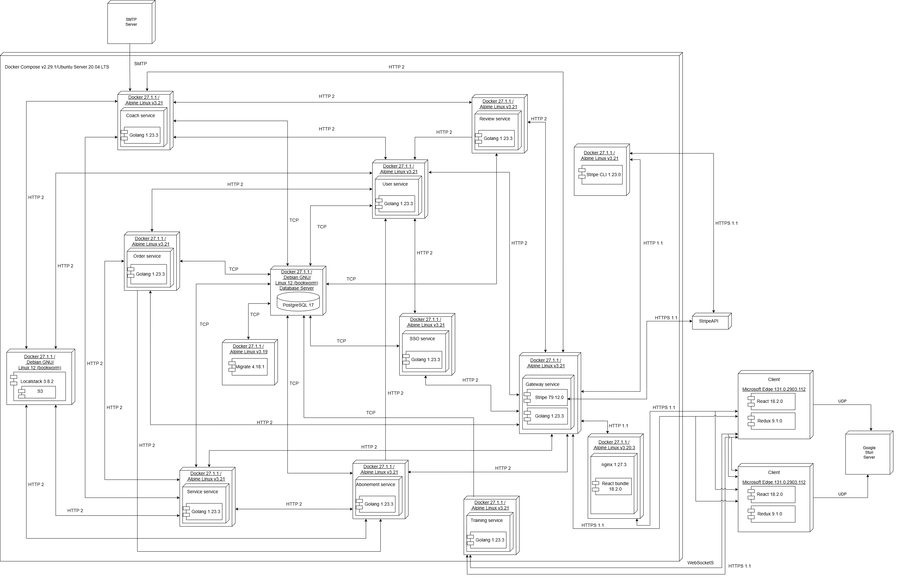
Проектирование
Архитектура веб-приложение
Микросервисная архитектура.
Интеграция с внешним платежным шлюзом.
Объектное хранилище для хранения изображение
Онлайн-тренировки – браузерный WebRTC.

Slide 10
Используемые технологии
Технология | Описание | Версия
Golang | Язык серверной части | 1.23.3
React.js | Библиотека клиентской части | 18.2.0
PostgreSQL | База данных | 17
Docker/Docker compose | Контейнеризация частей приложения | 27.1.1/2.29.1 desktop.1
Rest (Gin), rpc (gRPC), WebSocket | Подходы коммуникации | 1.10, 1.68, 1.6
WebRTC (браузерный) | Концепция передачи медиа контента | Edg/136.0.0.0
Nginx | Веб-сервер | 1.28
LocalStack | Эмуляции сервисов AWS | 4.40
Stripe | Платежная платформа | 81.1.1

Slide 11
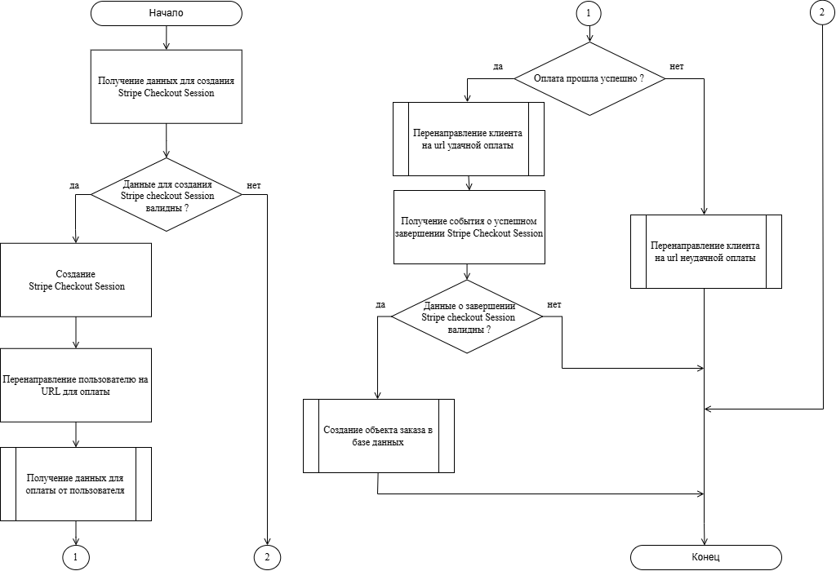
Покупка Абонемента

Slide 12
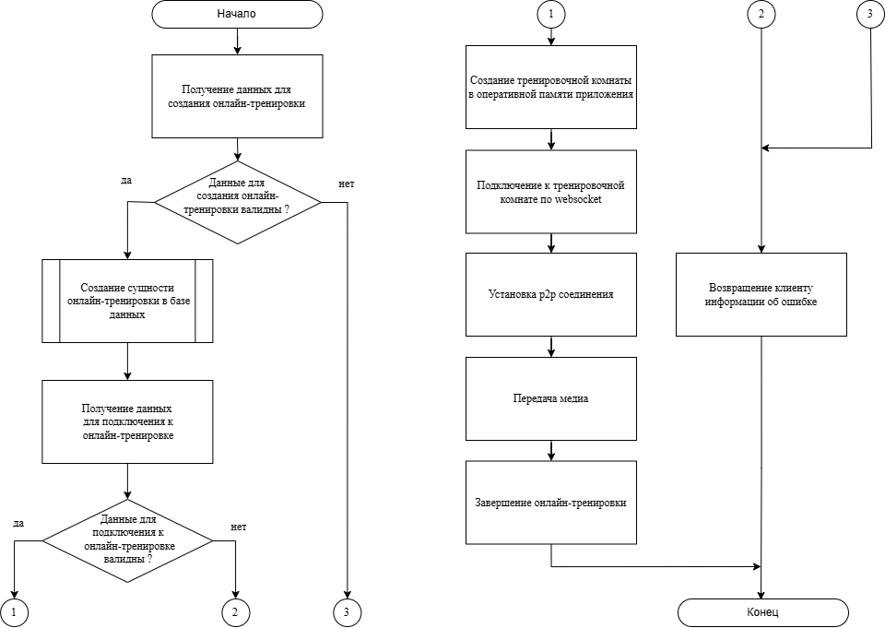
Онлайн-тренировки

Slide 13
Тестирование веб-приложения
Ручное тестирование
Средства Postman и UI.
19 позитивных тестов - 100% покрытие без учета негативного.

Slide 14
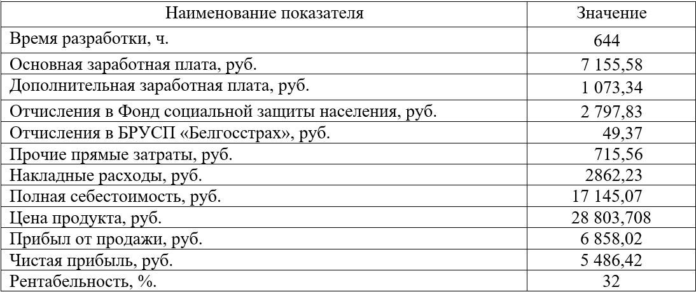
Экономическое обоснование проекта

Slide 15
Заключение
Было разработано веб-приложение для фитнес-центра «FitLab».
26 функций
База данных из 11 таблиц
14 Docker-контейнеров
24 React-компонента
13000 строк авторского кода
Количество позитивных тестов – 19
Покрытие кода тестами 100% (исключая ошибочные исходы)

Slide 16
Спасибо за внимание

